Slide 1
VISUAL STUDIO TEST PROFESSIONAL
Nhóm 5: Kiểm Thử

Slide 2
NỘI DUNG
Giới thiệu kiểm thử
Giới thiệu bộ công cụ
Chức năng chính công cụ
Sử dụng công cụ
Ưu nhược điểm bộ công cụ

Slide 3
1. KIỂM THỬ
Kiểm thử là một phần trong công việc xây dựng và phát triển phần mềm. Nó nhằm đảm bảo độ tin cậy và chất lượng của phần mềm.
Theo phương pháp tiến hành người ta chia kiểm thử thành hai loại:
  Kiểm thử thủ công
  Kiểm thử tự động

Slide 4
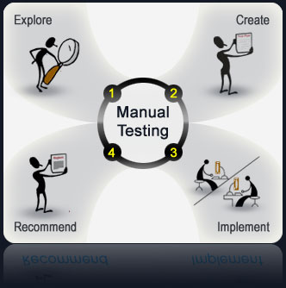
1. KIỂM THỬ
- Kiểm thử thủ công là người Tester sẽ thực hiện tất cả các công việc nhằm đảm bảo chất lượng phần mềm.

Slide 5
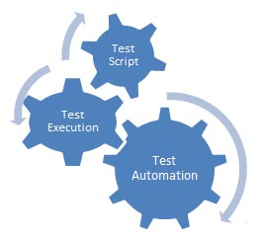
1. KIỂM THỬ
- Kiểm thử tự động là các công việc được thực hiện bằng một chương trình đặc biệt với rất ít hoặc không có sự tương tác của con người.

Slide 6
  2. GIỚI THIỆU BỘ CÔNG CỤ
  Được tích hợp với Microsoft Test Manager.
  Là bộ công cụ được thiết kế để tích hợp với Team Foundation Server, Visual studio online. Ngoài ra nó còn được tích hợp với một sô công cụ khác.
  Người kiểm thử thao tác chủ yếu trên Microsoft Test Manager.

Slide 7
3. CHỨC NĂNG CHÍNH
  Quản lý kế hoạch, ca kiểm thử.
  Thực thi ca kiểm thử.
  Ghi lại quá trình thực thi ca kiểm thử
  Lưu trữ kết quả kiểm thử.
  Quản lý môi trường kiểm thử.
  Tạo môi trường làm việc cho các thành viên

Slide 8
4. SỬ DỤNG
  MTM làm việc với các Testcase, test suites, testplan và môi trường test được lưu trữ trên TFS.
  MTM sẽ kết nối với một testplan và sau khi kết nối sẽ được chia làm hai phần:
    Testing center
    Lab center

Slide 9
Testing Center giúp người kiểm thử có thể quản lý testcase và thực hiện các testcase như :
  Lập kế hoạch thử nghiệm
  Thiết lập các cài đặt khác nhau của kiểm thử
  Xậy dựng các bộ test suites
  Xây dựng các testcases
  Thực thi test và lưu trữ kết quả kiểm thử
  Theo dõi thử nghiệm chạy

Slide 10
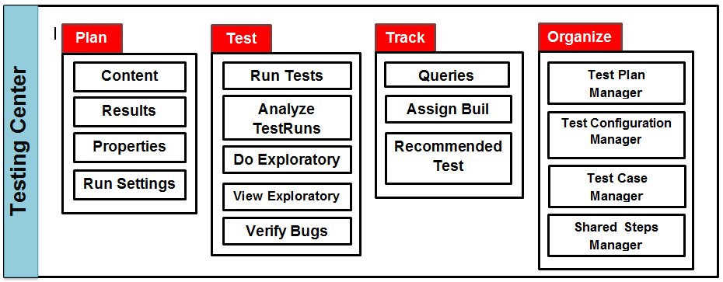
Testing center
Các tab trong Testing center

Slide 11
Lab center được sử dụng cho quản lý môi trường thử nghiệm.
Môi trường thử nghiệm được tạo ra và sử dụng bởi các thành viên trong nhóm
Môi trường được xây dựng bằng cách mô phỏng các kịch bản rất gần với thực tế và cho phép các thử nghiệm được thực hiện.

Slide 12
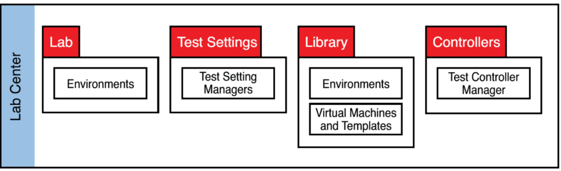
Lab Center
Các chức năng trong Lab Center

Slide 13
Visual Studio Online
Đồng nhất dữ liệu với MTM
Có thể tạo kế hoạch kiểm thử, trường hợp kiểm thử, thực thi kiểm thử cho dự án.
Tạo môi trường làm việc online cho tất cả các thành viên trong dự án
Giúp các thành viên theo dõi được công việc của mình.

Slide 14
ƯU - NHƯỢC ĐIỂM
Ưu điểm
  Quản lý các ca thử nghiệm dễ dàng hơn
  Thực thi test và theo dõi quá trình test
  Lưu lại kết quả test
Nhược điểm
  Thiết bị có kết nối Internet

Slide 15
Cảm Ơn Các Bạn Đã Theo Dõi

